Slide 1
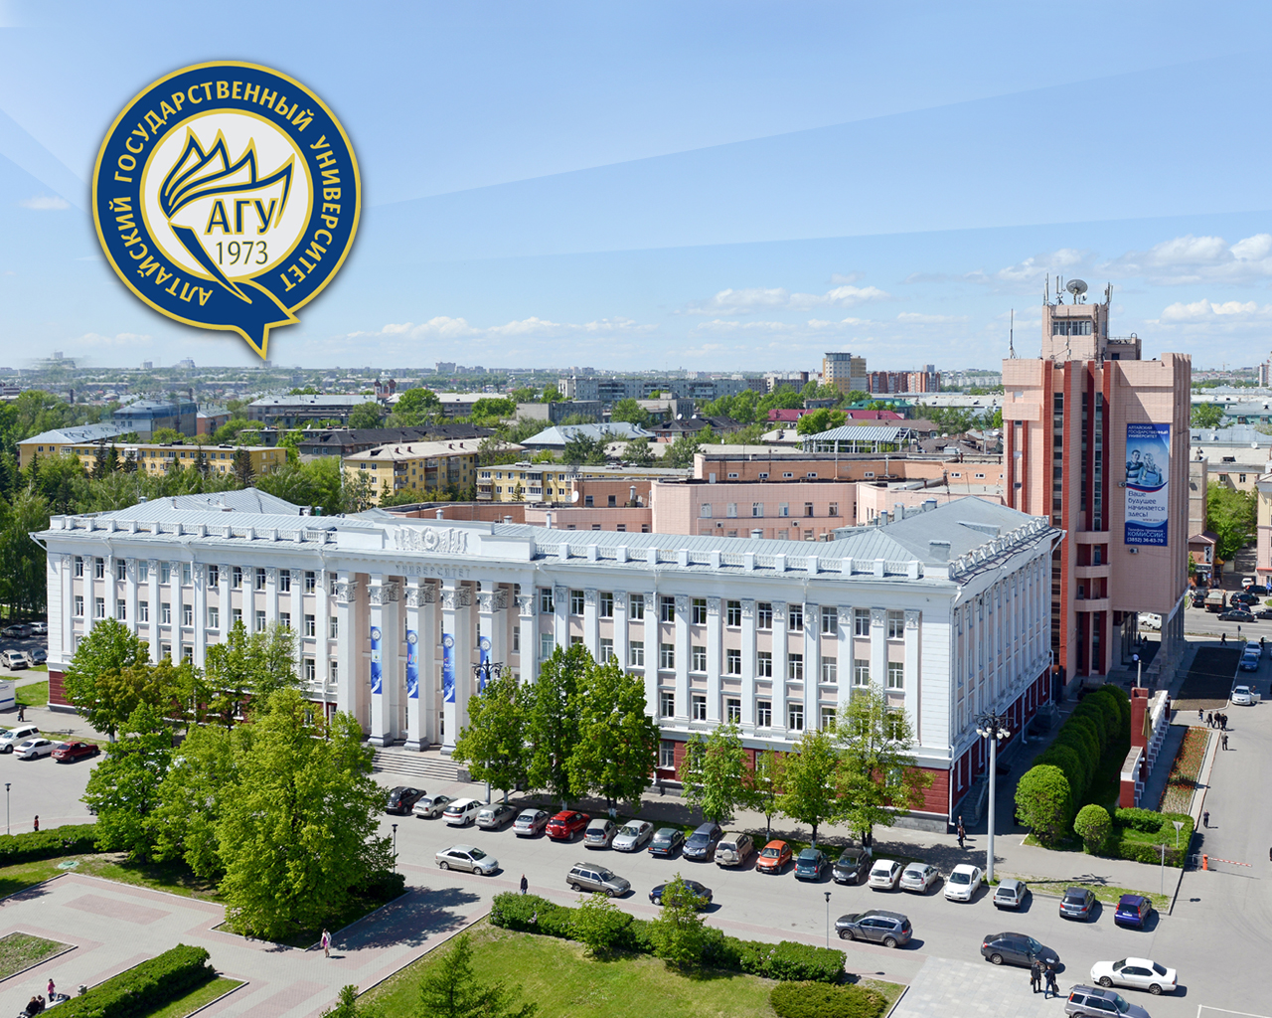
«

Slide 2
Проект программы:
Создание Ассоциации иностранных студентов Алтайского государственного университета «АИСТ»
Руководитель: Гафуров Ифтихор Куратор: Ахмедова Нателла

Slide 3
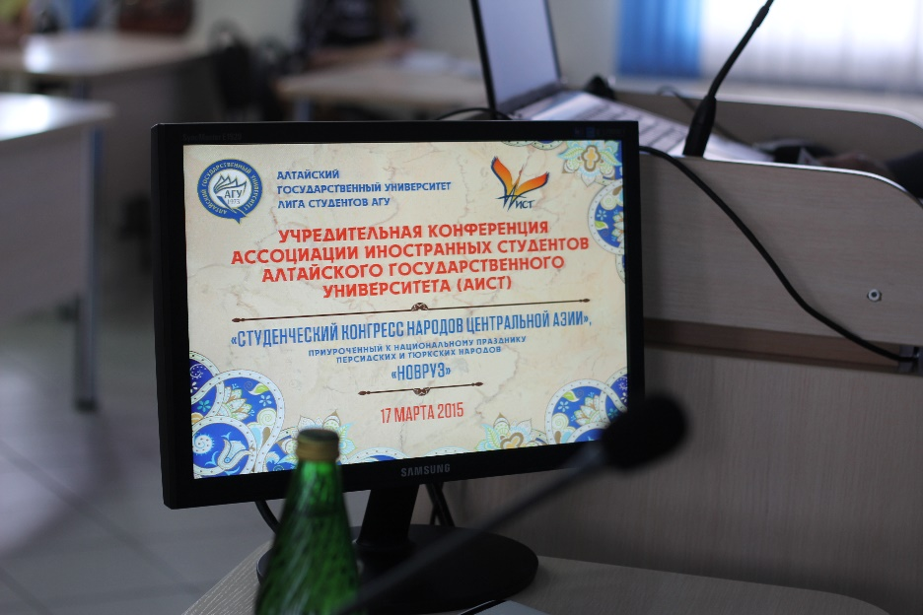
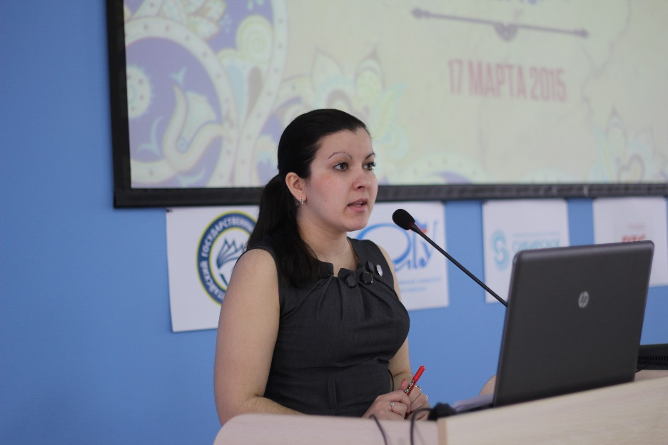
Алтайский государственный университет ведет последовательную работу по формированию единого образовательного пространства Азиатского региона, является организатором значимых международных мероприятий, председателем созданной по его инициативе Ассоциации Азиатских университетов, активным участником Университета ШОС. Это привлекает в вуз для обучения представителей других государств. Последние три года число иностранных студентов АлтГУ ежегодно возрастает на 50%. В связи с этим возникают предпосылки и инициатива создания организации студентов-иностранцев, их вовлечения в университетскую студенческую жизнь во всех её проявлениях.
Создание Ассоциации иностранных студентов
Алтайского государственного университета «АИСТ»

Slide 4
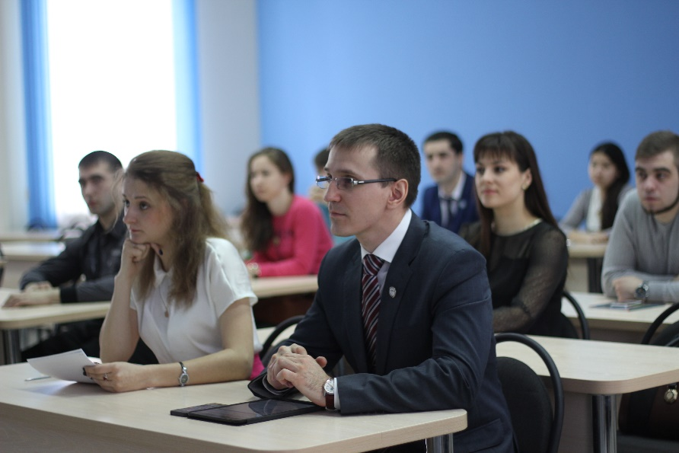
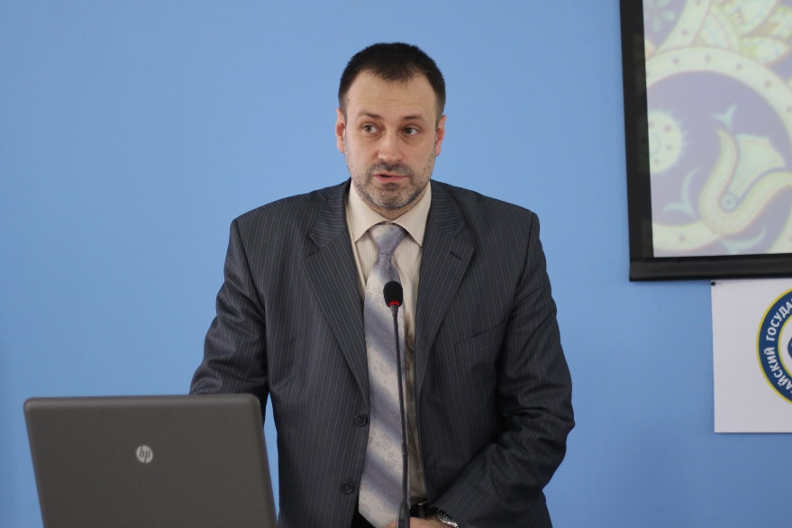
Такой интегрирующей организацией в АлтГУ стала Ассоциация иностранных студентов («АИСТ»). Организация создана в результате поддержки инициативы студентов-иностранцев, обширной просветительской и организационной работы с обучающимися университета, выявления лидеров общественного мнения среди иностранных студентов. Мероприятие реализовано в рамках ПСО, направлено на совершенствование благоприятной атмосферы общения, обучения и совместной жизни многонационального студенческого сообщества университета и региона.
Создание Ассоциации иностранных студентов
Алтайского государственного университета «АИСТ»

Slide 5
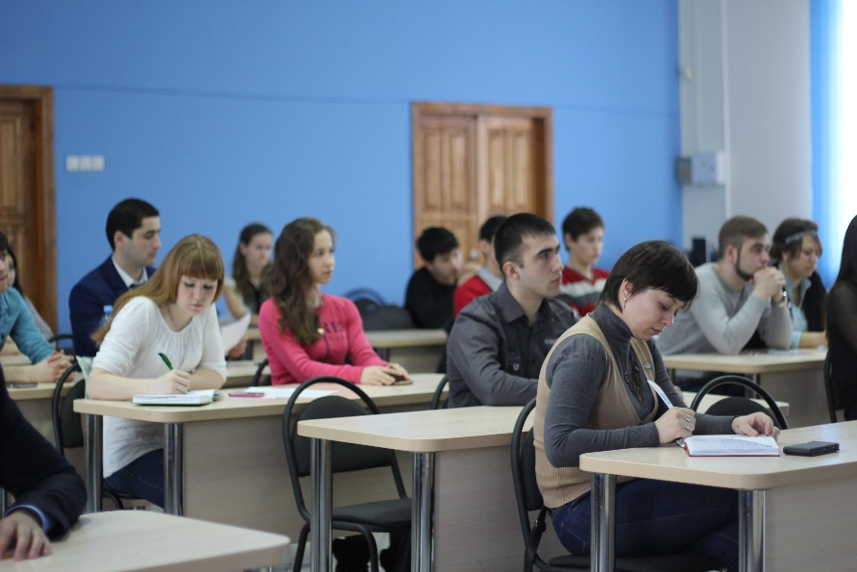
Учреждение Ассоциации иностранных студентов стало ключевым мероприятием в рамках «Студенческого конгресса народов Центральной Азии, приуроченного к национальному празднику персидских и тюркских народов «Новруз»».
В программу Конгресса 16-17 марта 2015 кроме учредительного собрания Ассоциации иностранных студентов вошли образовательные, научные, спортивные, творческие и другие мероприятия. Учреждение «АИСТ» изначально ориентировалось на даты праздника «Навруз». Новруз, возникший еще в дописьменную эпоху истории человечества, отмечаемый в источниках зороастризма, олицетворяя начало нового года и пробуждение природы, является поистине объединяющим праздником, неотъемлемой частью богатого духовного мира Востока. Благодаря этому решению к проведению активно подключились региональные национально-культурные объединения: казахов, киргизов и таджиков. При этом, в мероприятии массово приняли участие обучающиеся АлтГУ – представители других национальностей, культур и государств.
Создание Ассоциации иностранных студентов
Алтайского государственного университета «АИСТ»

Slide 6
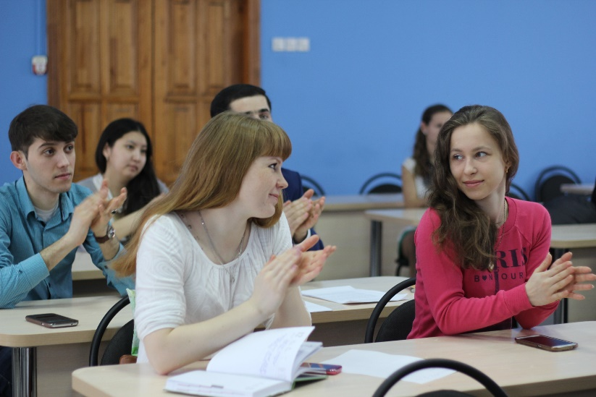
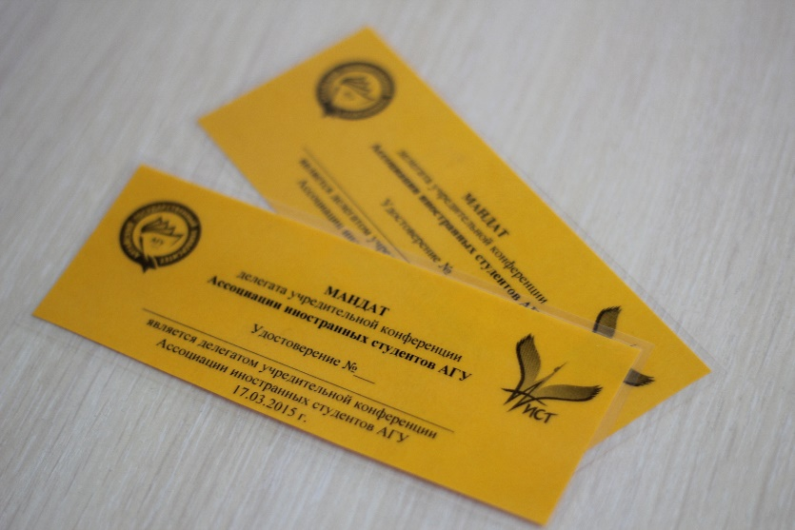
Ректор университета, С.В. Землюков, выступая накануне Конгресса на региональном телевидении, назвал учреждение ассоциации студентов-иностранцев – одним из наиболее важных грядущих событий не только для университета, но и для региона. Ассоциация обучающихся, поддерживаемая региональными НКО и в самом деле имеет очень большие перспективы работы как в рамках университета, так и в городе Барнауле и Алтайском крае. В основу организации были заложены принципы демократичности и взаимного уважения; она объединила студентов из разных государств и различных национальностей; пронизала все факультеты и студенческие организации университета. Руководящим органом является Совет Ассоциации, в который на момент создания вошли руководители семи национально-культурных объединений студентов университета. На учредительной конференции был избран председатель Ассоциации иностранных студентов. Им стал Гафуров Ифтихор, студент исторического факультета АлтГУ.
Создание Ассоциации иностранных студентов
Алтайского государственного университета «АИСТ»

Slide 7
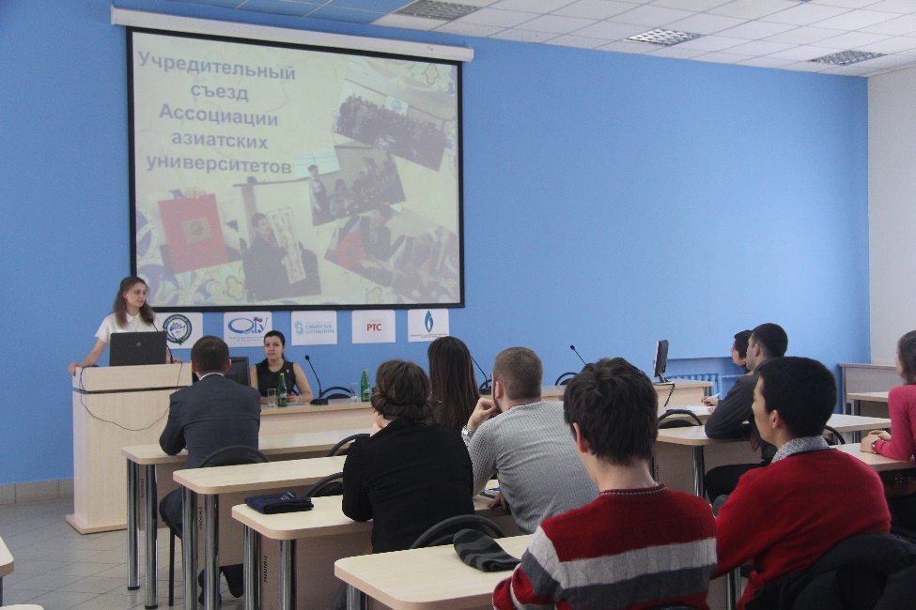
Актив Ассоциации играл ключевую роль в организации Конгресса. Ребята привлекали студентов-иностранцев АлтГУ и других вузов Барнаула к участию в Торжественном открытии Конгресса, Олимпиаде по истории России и Казахстана, Межнациональном спортивном празднике, Международной конференции, Учредительном собрании АИСТ, организации выставок материальной культуры, дегустации национальных блюд и напитков и других мероприятиях.
На заключительном массовом мероприятии Конгресса - Молодежном Фестивале национального творчества слово для поздравления с праздником «Навруз» предоставили избранному руководителю Ассоциации иностранных студентов. В программе Фестиваля – творческие номера студентов из Республики Казахстан, Республики Таджикистан, Кыргызской республики, Китайской народной республики, Российской Федерации и других. На сцене блистали молодежные лидеры – организаторы Конгресса – председатель и члены Совета Ассоциации иностранных студентов.
Создание Ассоциации иностранных студентов
Алтайского государственного университета «АИСТ»

Slide 8
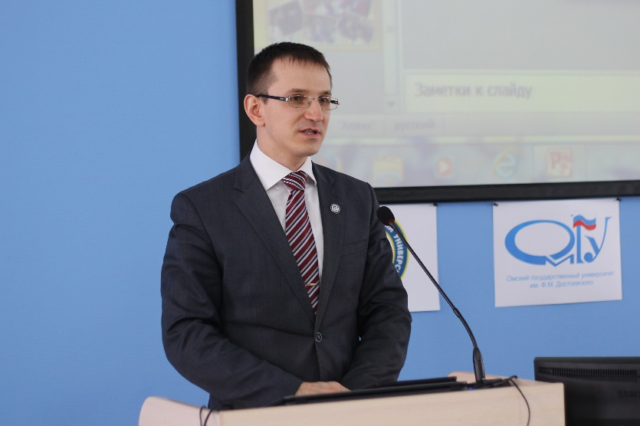
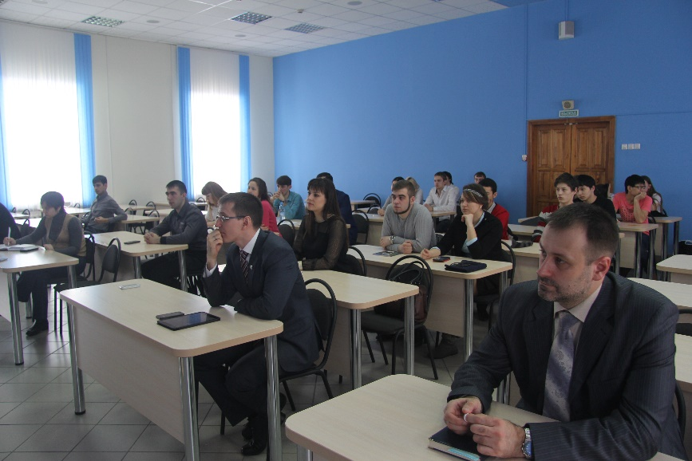
В процессе организации Конгресса актив АИСТ наладил прочные связи не только с сотрудниками администрации факультетов и университета, но и с руководителями НКО региона, что станет хорошей опорой для организации дальнейшей работы Ассоциации.
АИСТ ставит перед собой большие задачи: адаптация иностранных студентов к пребыванию в России и обучению в вузе, ознакомление иностранных обучающихся с культурой и традициями народов России, взаимодействие с землячествами по вопросам обучения, бытовых условий и безопасности. Организация участия иностранных студентов во всех сферах студенческой жизни университета.
Создание Ассоциации иностранных студентов
Алтайского государственного университета «АИСТ»

Slide 9
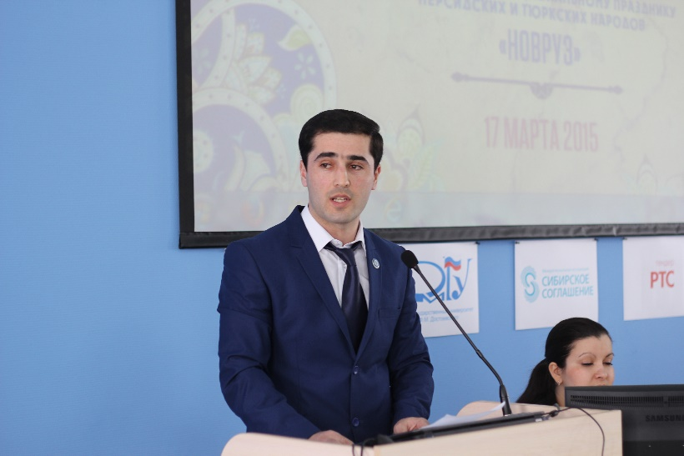
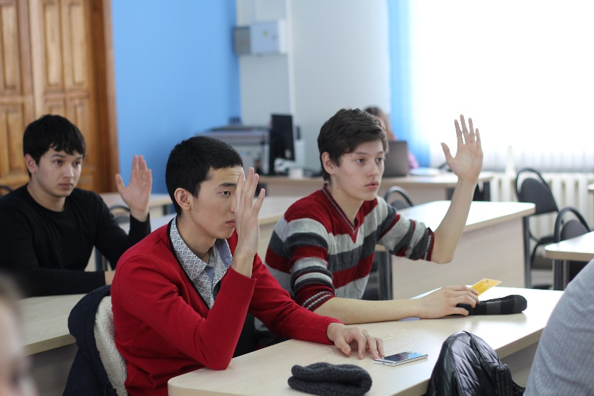
В 33 подготовительных, информационных и учредительных событиях проекта приняли участие более 550 человек, большая часть этого количества – представители различных стран, национальностей, национально-культурных объединений.
Создание Ассоциации иностранных студентов
Алтайского государственного университета «АИСТ»

